Slide 1
CENTROIDES

Slide 2
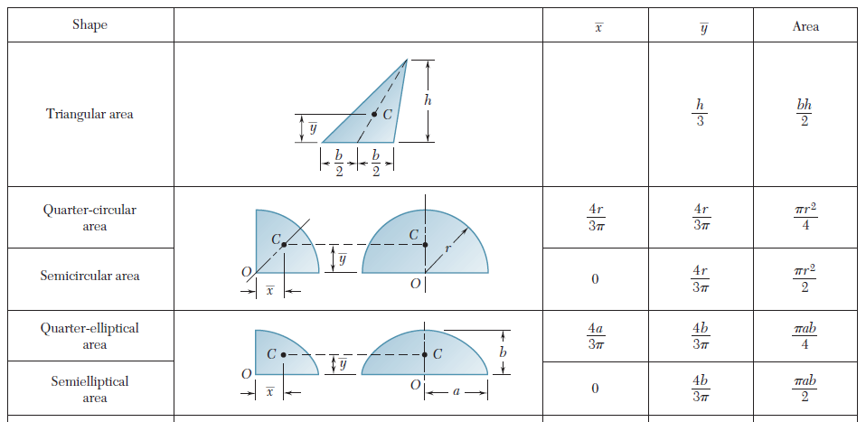
CENTROIDES

Slide 3
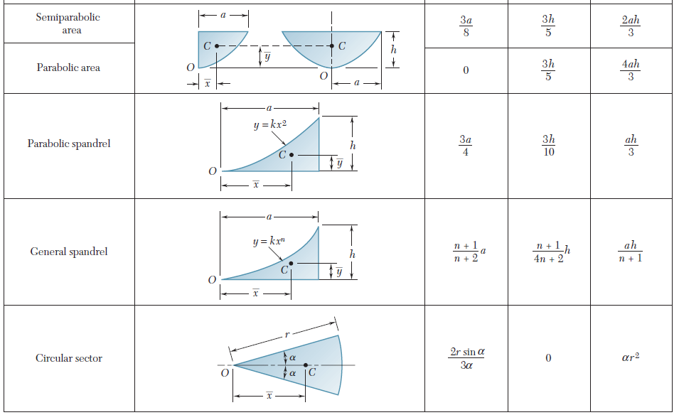

Slide 4
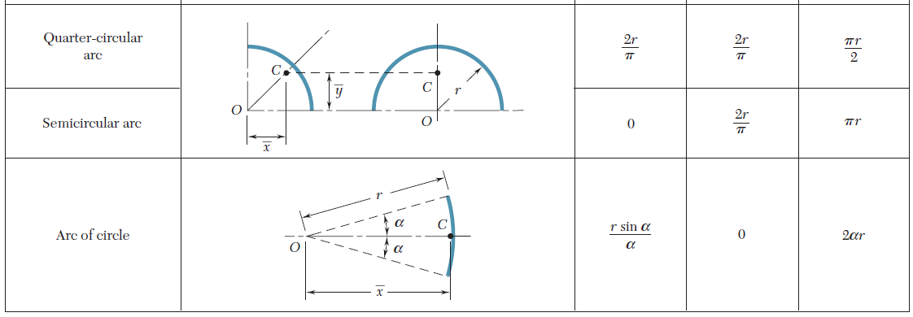

Slide 5
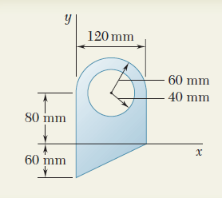
Ejercicios
Para el área plana mostrada en la figura, determine la ubicación de su centroide.

Slide 6
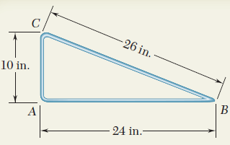
La figura mostrada está hecha a partir de un trozo de alambre delgado y homogéneo. Determine la ubicación de su centro de gravedad.

Slide 7
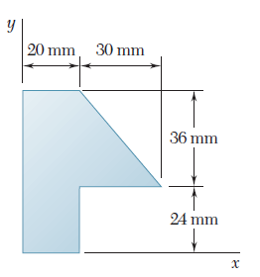
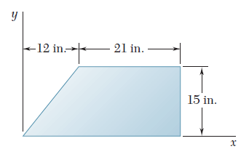
Localice el centroide de las siguientes áreas planas

Slide 8
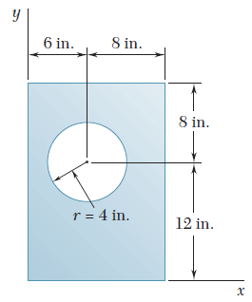
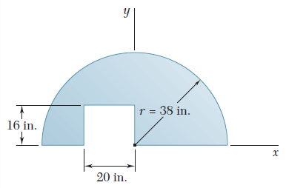

Slide 9


